Slide 1
Древовидные модели
Деревья решений, случайный лес

Slide 2
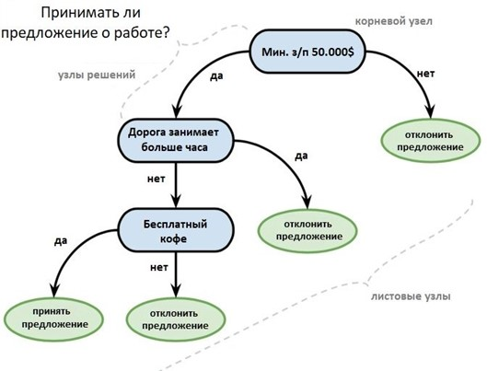
Дерево решений
Деревья решений - это метод, позволяющий предсказывать значения зависимой переменной в зависимости от соответствующих значений одной или нескольких предикторных (независимых) переменных. Применяется в задачах классификации и регрессии.

Slide 3
Графическая иллюстрация нелинейного разделения классов
На рисунки приведен пример классификации объектов по двум непрерывным признакам. Объекты, относящиеся к разным классам, отмечены знаками "+" и "–".

Slide 4
Использование деревьев решений в задачах регрессии

Slide 5
Этапы построения дерева решений
1. Выбор критерия точности прогноза
2. Выбор типа ветвления
3. Определение момента прекращения ветвлений
4. Определение "подходящих" размеров дерева
Выбор критерия точности прогноза
Accuracy, precision, recall – в задачах классификации
МSE,MAE– в задачах регрессии

Slide 6
Выбор типа ветвления (criterion)
Есть различные способы выбирать очередной признак для текущего ветвления:
Алгоритм ID3, где выбор атрибута происходит на основании прироста информации ( Gain ).
Алгоритм C4.5 (улучшенная версия ID3), где выбор атрибута происходит на основании нормализованного прироста информации ( Gain Ratio).
Алгоритм CART где выбор атрибута происходит на основании индекса Джини.

Slide 7
Энтропия
Энтропия Шеннона для системы с s возможными состояниями:
H$=−\sum_{i=1}^{s}{p_{i}\log_{2}}p_{i}⁡$
$$p_{i}{−вероятности нахождения системы в i−м состоянии}$$
В нашем случае:
Предположим, что имеется множество А, состоящее из n элементов, обладающих свойством S, которое может принимать s различных значений, $m_{i}$ - количество объектов множества А, имеющих i-е значение свойства S. Тогда $p_{i}=\frac{m_{i}}{n},$

Slide 8
Прирост информации

Slide 9
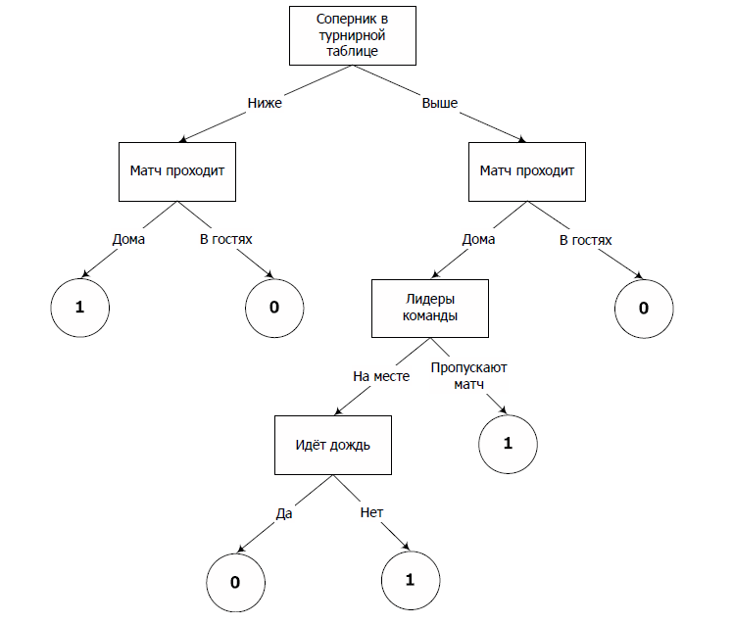
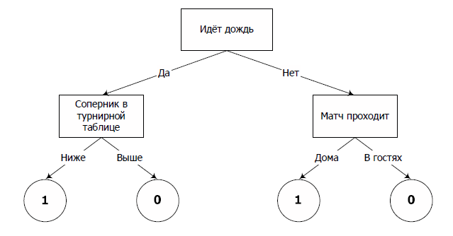
Прогноз игры в футбол
Первый вариант дерева
Второй вариант дерева

Slide 10
Вычисление энтропии и прироста информации

Slide 11
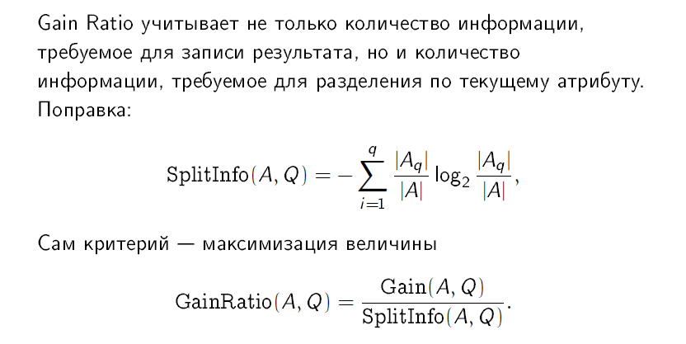
Нормализованный прирост информации

Slide 12
Индекс Gini
Индекс Джини – вероятность того, что случайно выбранный элемент из множества Т будет неправильно помечен, если он был случайным образом помечен в соответствии с распределением меток в этом множестве:
$Gini\left(T\right)$ =
Рассмотрим в качестве примера узел $T_{1}$, который содержит по 25 примеров каждого из двух классов. Такой узел имеет максимальную неопределенность:
$$Gini\left(T_{1}\right)=1−{\left(\frac{25}{50}\right)}^{2}−{\left(\frac{25}{50}\right)}^{2}=0.5$$
Если в другом узле $T_{2}$ данные разбиваются с помощью какого либо признака на две подгруппы содержащие 45 и 5 примеров каждого класса, то интуитивно неопределенность этого узла меньше:
$$Gini\left(T_{2}\right)=1−{\left(\frac{5}{50}\right)}^{2}−{\left(\frac{45}{50}\right)}^{2}=0.18$$
Неопределенность полностью отсутствует в узле, которому соответствует разбиение 50:0. Индекс Джини неопределенности вершины принимает нулевое значение, когда в данной вершине имеется всего один класс.

Slide 13
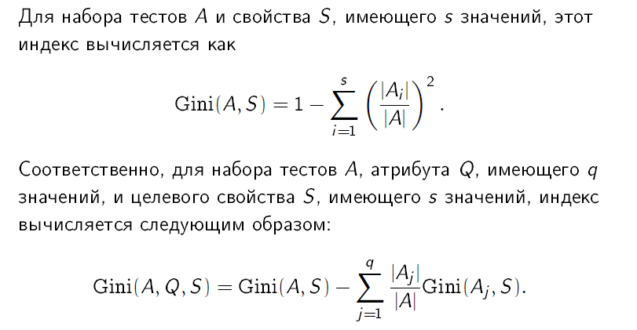
Индекс Gini

Slide 14
Правила разбиения (CART)
1) Вектор, подаваемый на вход дерева может содержать как порядковые так и категориальные переменные.
2) В каждом узле разбиение идет только по одной переменной.
2.1) Если переменная числового типа, то в узле формируется правило вида x_{i} <= c. Где с – некоторый порог, который чаще всего выбирается как среднее арифметическое двух соседних упорядоченных значений переменной x_{i} обучающей выборки.
2.2) Если переменная категориального типа, то в узле формируется правило x_{i} $∈$V(x_{i}), где V(x_{i}) – некоторое непустое подмножество множества значений переменной x_{i} в обучающей выборке.
Следовательно, для n значений числового атрибута алгоритм сравнивает n-1 разбиений, а для категориального (2^{n-1} – 1).

Slide 15
Правила остановки
Минимальное число объектов, при котором выполняется расщепление (min_samples_split). В этом варианте ветвление прекращается, когда все терминальные вершины, содержащие более одного класса, содержат не более чем заданное число объектов (наблюдений).
Минимальное число объектов в листьях (min_samples_leaf)
Доля неклассифицированных. В этом варианте ветвление прекращается, когда все терминальные вершины, содержащие более одного класса, содержат не более чем заданную долю неправильно классифицированных объектов (наблюдений).
Максимальная глубина деревьев (max_depth)

Slide 16
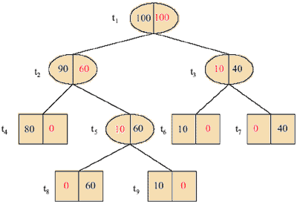
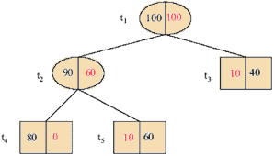
Механизм отсечения дерева (CART)

Slide 17
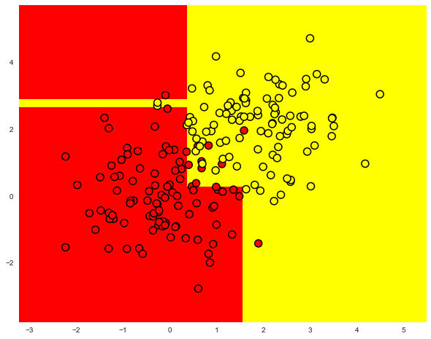
Иллюстрация переобучения

Slide 18
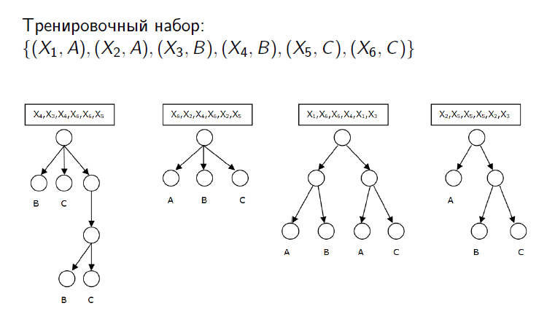
Случайный лес (Random forest)
Случайный лес — алгоритм машинного обучения, заключающийся в использовании комитета (ансамбля) деревьев решений.

Slide 19
Обучение случайного леса
Пусть обучающая выборка состоит из N примеров, размерность пространства признаков равна M, и задан параметр m (в задачах классификации обычно m ≈ $\sqrt{\text{M}}$.
Все деревья комитета строятся независимо друг от друга по следующей процедуре:
Сгенерируем случайную подвыборку с повторением размером N из обучающей выборки. (Таким образом, некоторые примеры попадут в неё несколько раз, а в среднем $N{\left(1−\frac{1}{N}\right)}^{N},$ т.е. примерно N/e примеров не войдут в неё вообще)
Построим дерево, классифицирующее примеры данной подвыборки, причём в ходе создания очередного узла дерева будем выбирать признак, на основе которого производится разбиение, не из всех M признаков, а лишь из m случайно выбранных.
Дерево строится до полного исчерпания подвыборки и не подвергается процедуре отсечения.
Классификация объектов проводится путём голосования: каждое дерево комитета относит классифицируемый объект к одному из классов, и побеждает класс, за который проголосовало наибольшее число деревьев.
Оптимальное число деревьев (n_estimators) подбирается таким образом, чтобы минимизировать ошибку классификатора на валидационной выборке.

Slide 20
Достоинства и недостатки
Достоинства:
Способность эффективно обрабатывать данные с большим числом признаков и классов.
Нечувствительность к масштабированию значений признаков.
Одинаково хорошо обрабатываются как непрерывные, так и дискретные признаки. Существуют методы построения деревьев по данным с пропущенными значениями признаков.
Существуют методы оценивания значимости отдельных признаков в модели.
Высокая параллелизуемость и масштабируемость.
Недостатки:
Большой размер получающихся моделей.

